Slide 1
Java programozás Rubik kockás applikáció készítése
Muhi Kristóf
Mentor: bálint nóra
Beszédes józsef mmik, magyarkanizsa, széles u. 70.
Notes:
Üdvözlök mindenkit! Ebben a prezentációban szeretnék megmutatni a Javaban történő Android fejlesztést. Ezen az órán egy rubik kocka kirakó applikáció működését tanulmányozzuk.

Slide 2
TARTALOM
ÖTLET
LÉPÉSEK
SZÍNÉRZÉKELÉS
RGB konvertálása HSV-be
HSV intervallumok kialakítása
Ha okostelefonról van szó akkor ésszeszerű, hogy a beépített kamerát használjuk a színérzékeléshez. Készítünk egy fényképet és a kép pixeljeit vizsgálva megkapjuk a szükséges értékeket. Egyszerűnek hangzik, viszont koránt sem az.
ALGORITMUS KÉSZÍTÉSE
Módszer kiválasztása
Tömbrendezés forgatások után
Fehér sarokkockák megoldása
A ki elemezett értékek alapján algoritmust kell készítenünk, amit ha elvégzünk, ki tudjuk rakni a Rubik kockát. De mi az az algoritmus? Ezekre és még sok másra is választ kapunk a továbbiakban.
ÖSSZEGZÉS
Notes:
//fel hangolódás// Az applikáció két nagy részre bontható. Az egyik a Rubik kocka 6 oldalán található kis négyzetek színeinek érzékelése. Egy oldalon 9 kis négyzet található, tehát ez összesen 6x9, tehát 56 érték, ugye? Ha okostelefonról van szó akkor ésszeszerű, hogy a beépített kamerát használjuk a színérzékeléshez. Készítünk egy fényképet és a kép pixeljeit vizsgálva megkapjuk a szükséges értékeket. Egyszerűnek hangzik, viszont koránt sem az. Mi van a fényviszonyokkal? Sötétben teljesen más értékeket kapunk. Pixelt akarunk vizsgálni, de hogyan? A ki elemezett értékek alapján algoritmust kell készítenünk, ami alapján ki tudjuk rakni a Rubik kockát. De mi az az algoritmus? Ezekre és még sok másra is választ kapunk a továbbiakban.

Slide 3
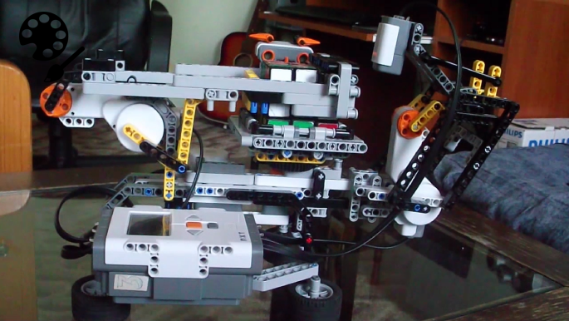
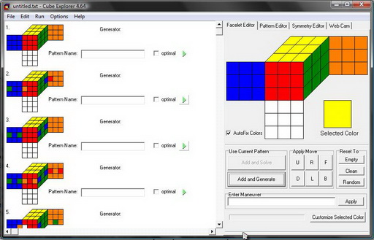
ÖTLET, MOTIVÁCIÓ
Egy munka elkezdése előtt érdemes tájékozódni, hogy milyen hasonló, már meglévő applikációk vannak az adott témán belül. Ez egyrészt különböző ötleteket adhat nekünk, illetve motivációt is jelent számunka.
Rubik kocka kirakó robot
CubeExplorer
Notes:
Egy munka elkezdése előtt érdemes tájékozódni, hogy milyen hasonló, már meglévő applikációk vannak az adott témán belül. Ez egyrészt különböző ötleteket adhat nekünk illetve motivációt is jelent számunka. Jobbat szeretnénk csinálni a meglévőktől, valami újat szeretnénk adni a felhasználóknak. Ez segít majd nekünk az előre haladásban és hogy ne adjuk fel eközben. Az egyik, amit be szeretnék mutatni az egy Rubik kocka kirakó robot, mely egy nagyszerű feladat, ha egy összetettebb munkát szeretnénk. Nagyszerűen ötvözi a „hardver” és szoftver megoldásokat. Az interneten található útmutatók segítségével megépíthetjük magát a robotot, ha rendelkezésünkre áll egy LEGO NXT szett. A szoftver részét pedig tanulmányozhatjuk a nyílt forráskódú program segítségével. Szintén ingyenes program a CubeExplorer, mely egészen pontos képet ad arról amit mi is szeretnénk csinálni. A Rubik kocka oldalainak színeit megadva a szoftver egy algortimust állít össze nekünk ami alapján ki tudjuk rakni a Rubik kockát. Tulajdonképpen ez az amit mi is el szeretnénk érni, csak PC helyett okostelefonon.

Slide 4
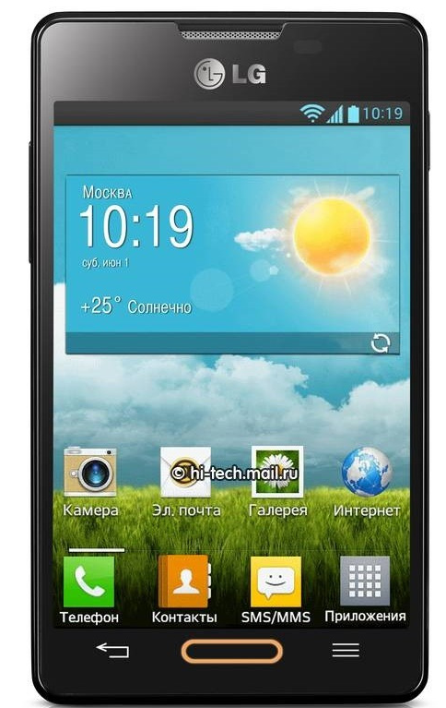
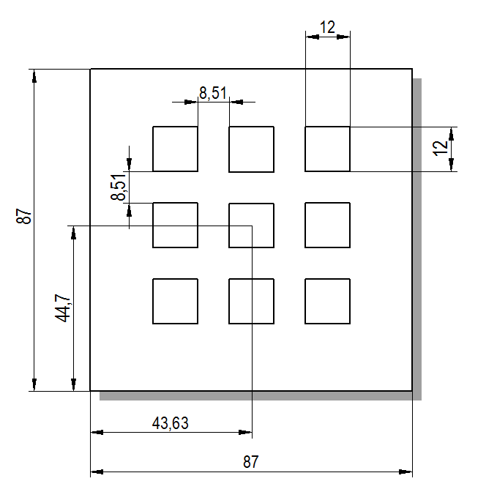
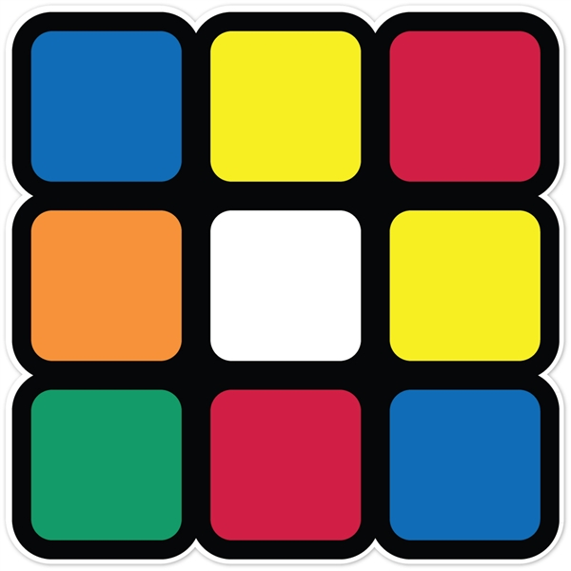
SZÍNÉRZÉKELÉS - RÁCSOZÁS
1.
2.
3.
4.
5.
F
6.
7.
8.
9.
1 mm = 4 px
Notes:
Ahogy már említettem, a színérzékelést az okostelefonunk kamerájával szeretnénk megoldani. Jó lenne az is, ha egy kis négyzetekből álló rácsot ki tudnánk rajzolni a telefonunk képernyőre. Ez azért fontos, hogy a felhasználó pontosan be tudja állítani a telefonját a rubik kocka oldalához és annak 9 kis négyzetéhez. Ezt viszont csak akkor tudjuk megtenni, ha nem a beépített kamera „intentet” használjuk, hanem írunk magunknak egy sajátot. Mi az az intent? Az intent egy felkérésnek fogható fel. Az applikáció felkéri a beépített kamera applikációt, hogy készítsen egy fényképet. A programkód írása előtt viszont érdemes megtervezni ezt a négyzethálós felületet. Valamilyen vektor-grafikus tervezőprogramot ajánlok erre a célra pl. Inkscape. Lemérjük vonalzóval a szükséges méreteket és a feltüntetett arány segítségével, tehát 1 mm 4 pixelnek felel meg, megrajzoljuk. Ez segítségünkre lesz a következőkben.

Slide 5
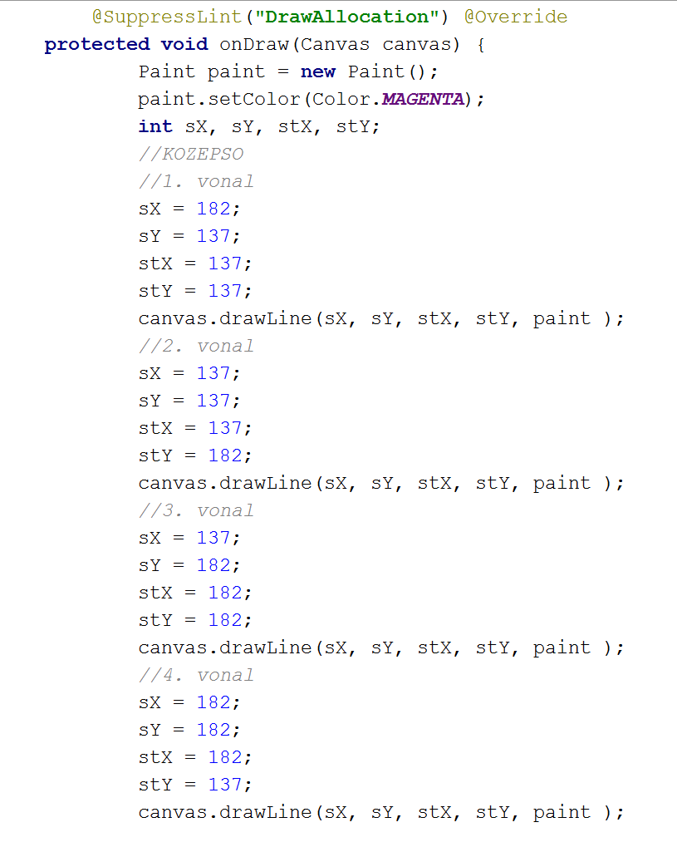
SZÍNÉRZÉKELÉS - RÁCSOZÁS
Létrehozunk egy „paint” nevű objektumot, melynek típusa „paint”, tehát valamilyen szín lesz.
Megadjuk, hogy a „paint” objektum színe Magenta legyen.
Létrehozunk integer típusú változókat. Ezek lesznek a koordináták, amikkel rajzolni fogunk.
Értékeket adunk a változóknak, pontosabban koordinátákat. Az sX és sY a kezdőpont koordinátája az stX és stY pedig a végponté.
canvas.drawLine paranccsal egy egyszerű szakaszt tudunk rajzolni. Az előbb adtuk meg a kezdőpont és a végpont koordinátáit. A zárójelbe a paraméterek kerülnek:
(KezdőpontX, KezdőpontY, VégpontX, VégpontY, szín)
Egy kis négyzet 4 szakaszból áll. Tulajdonképpen csak a koordináták változnak.

Slide 6
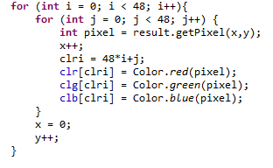
SZÍNÉRZÉKELÉS - BEOLVASÁS
1.
2.
3.
A kinagyított négyzet
1.
4.
5.
F
6.
48px
48px
7.
8.
9.
Notes:
Az elkészített képet elemeznünk kell, hogy megkapjuk a kis négyzet színeit. Bal felső saroktól haladunk sorba a jobb alsó sarokig. A bal felső sarkon található négyzet lesz az 1-elem. Egy függvény ráközelít arra a négyzetre amit épp vizsgálunk, jelen esetben ez az 1-es, hogy csak a kis négyzet pixeljeit vizsgáljuk. Nem elég ha csak egyetlen egy pixel színét kérjük le, mivel a különböző fényviszonyok, árnyékok végett ez gyakran nem azt az értéket adhatja vissza ami nekünk szükséges. Ezért az összes pixelt megvizsgáljuk ami a kis négyzetben található és azoknak az átlagát vesszük. Ez 2304 darab pixelt jelent. Ha majdnem állandó fényviszonyokat szeretnénk az érzékelés közben, akkor ajánlatos beiktatni az alkalmazásunkba egy olyan lehetőséget, mellyel a felhasználó ki és bekapcsolhatja a telefonja vakuját, már ha rendelkezik olyannal.

Slide 7
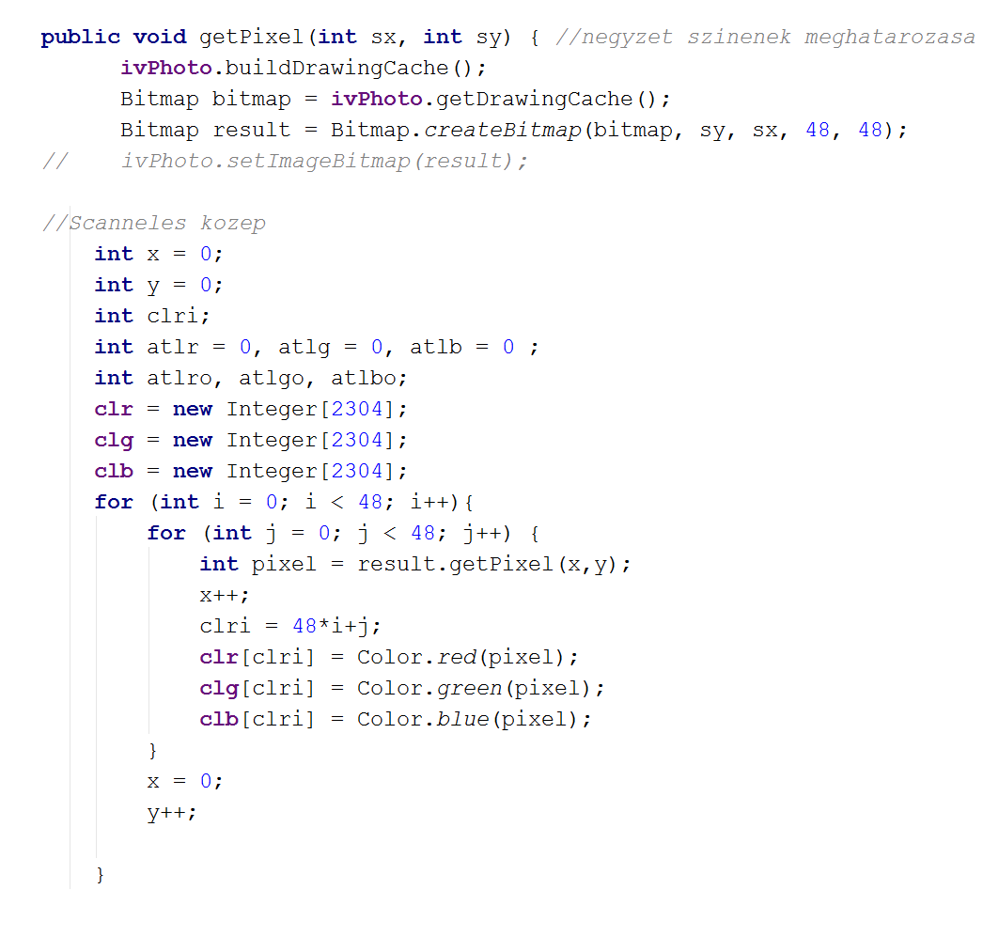
SZÍNÉRZÉKELÉS - BEOLVASÁS
A kamerától kapott képet egy új bitmap-ba töltsük bele és közben transzformáljuk is. Az a célunk, hogy a vizsgált bitmap-ba csak a vizsgált kis négyzet képe legyen, a környezőke ne.
Létrehozunk egy „result” nevű bitmap-ot.
A bitmap.createBitmap(forrásBitmap, kezdőpontX, kezdőpontY, szélesség, hosszúság)
Létrehozzuk a szükséges intenger típusú változókat.
Egy ismétlődő szerkezettel (for) végignézzük a vizsgált négyzet sorait és oszlopait. Két for-t ágyazunk egymásba, a felső a oszlopokat az alsó pedig a sorok számát növeli.
Az adott színt RGB értékeit fogjuk megkapni, ezért a red, green, és blue értékre is létrehozunk egy tömböt.
Létrehozzuk a pixel nevű integer típusú változónkat melynek rögtön értéket is adunk. A result változónk értéke az x és y koordinátából kikért RGB érték lesz.
Az RGB értékeket külön tömbökre bontjuk, és az adott értéket eltároljuk. Így kapunk 2304 darab red, green és blue értéket.
bitmap = bit térkép, egy olyan tömb amiben a kép bitei találhatóak.
RGB = red , green , blue érték. Minden szín ezekből az értékekből tevődik össze.

Slide 8
SZÍNÉRZÉKELÉS - ÁTLAGOLÁS
Az átlagoláshoz szintén egy for ismétlő szerkezetet használunk ami 2304-szer fog ismétlődi, tehát pont annyiszor ahány red, green, blue értékünk van. Létrehoztunk még egy atlr, altg, atlb ideglenes változót is. Ez olyan mint amikor egy tantárgyból számítanánk az átlagunkat. A += azt jelenti hogy pl. atlr értéke nem egyenlő lesz, hanem folyton hozzáadódik a clr[i] értéke.
Ha átlagot számítunk akkor nem elég összeadnunk a számokat, hanem el is kell osztanunk annyival amennyi számot összeadtunk. Így a következő lépésben tulajdonképpen 2304-el is oszthatnánk, mivel annyi értékünk van, de ezt dinamikusabban is megtehetjük:
pl. clr.length parancs a clr tömb méretét fogja nekünk visszaadni.
Az Rc, Gc, Bc változók lesznek a végleges értékek amivel dolgozni fogunk. Pl. az Rc a 2304 darab red érték átlaga.

Slide 9
SZÍNÉRZÉKELÉS
A kinagyított négyzet
Beolvasott négyzet
Color.BLUE
R = 16
R = 0
G = 108
G = 0
B = 183
B = 255
Notes:
A getPixel(); függvény kiváló módszer arra, hogy a pixel színeit egymáshoz viszonyítsuk. Kikérjük az adott pixel színét, és ezt tudjuk előre definiált színekhez hasonlítani. Ezzel csak az a baj, hogy az előre definiált színek, pl . kék a „teljes kéket” jelenti, szóval ha RGB értékre bontanánk akkor R: 0, G: 0, B: 255 –át kapnánk. Ilyen viszont a éles körülmények között nagyon ritkán történik meg. Mivel az előre definiált színek nem jelentenek jó megoldást számunkra, más megoldást kell találnunk. Ötlet?

Slide 10
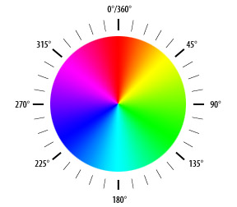
SZÍNÉRZÉKELÉS - KONVERTÁLÁS
A HUE lehetséges értékei
A kinagyított négyzet
R = 16
H = 207 °
G = 108
S = 84 %
B = 183
V = 39 %
Notes:
Ha egy evvel foglalkozó weboldalon különböző RGB értékeket próbálgatunk, észrevehető hogy az RGB mellet van még egy oszlop, a HSV, és az is szembetűnő hogy egy színnél a H érték mindig állandó vagy csak picit mozog le vagy fel. A H azaz HUE az adott szín színárnyalatát jelenti 0 – 360-ig fokokban. Az S azaz Saturation pedig az adott színárnyalat erősségét 1-100-ig százalékban. Ezeket természetesen ki is lehet számolni az RGB értékből.

Slide 11
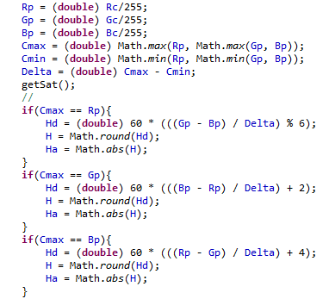
SZÍNÉRZÉKELÉS - HUE
Ezek publikus változók, már előre lértehozva nem a függvényen belül. Double a típusuk és az érték ami belekerül az is double lesz, tehát nem egész szám.
Meghatározzuk a Cmax, Cmin és Delta változók értékeit.
A Cmax-nál megnézzük melyik a legnagyobb érték az Rp, Gp és Bp közül. A Math.max függvény egyszerre csak két értéket tud összehasonlítani, ezért egymásba ágyazva használjuk őket.
A Delta értékbe pedig a Cmax és Cmin különbsége lesz.
Egy elágozó szerkezet következik. Attól függően, hogy az előbbi számításban melyik értéket kaptuk ki legnagyobbnak, attól függően történik a HUE számítása.
Egész számot szeretnék végeredményként kapni, erre a Math.round függvény használjuk. Előfordul, hogy a kapott értékünk negatív, viszont mi pozitív intervallumokat szeretnénk kialakítani. A Math.abs függvénnyel megkapjuk a kiszámított érték abszolút értékét.

Slide 12
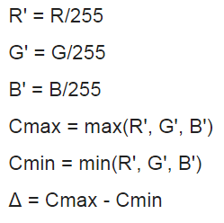
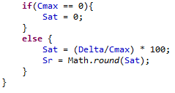
SZÍNÉRZÉKELÉS - FELADAT
Feladatok
R: 59 , G: 196 , B: 91 | H = ?
R: 104 , G: 41 , B: 166 | H = ?
R: 239 , G: 118 , B: 118 | H = ? S = ?
Notes:
A kódot akkor tudjuk csak megérteni teljesen, ha papíron is levezetjük a számítást. A képletek szöveg formájában is látható itt, illetve a szaturáció kiszámításának kódja is. A következő feladatokkal tudjátok gyakorolni az átalakítást.

Slide 13
SZÍNÉRZÉKELÉS
1.
2.
3.
K
S
P
Piros: Hue(0..14)
Narancssárga: Hue(15..45)
Citromsárga: Hue(45..90)
Zöld: Hue(90..165)
Kék: Hue(165..235)
Fehér: Sat(0..20)
4.
N
5.
F
S
6.
Z
P
K
7.
8.
9.
Notes:
A kiszámított értékek után rálátást kaphatunk arról, hogy az egészet miért is csináltuk. Sokkal könnyebb csak 1 értéket (Hue vagy Sat) hasonlítani különböző intervallumokhoz, mint ha 3-at kellene (Red, Green, Blue).
Mindegyikre színre feltudunk állítani egy intervallumot. Ezek az értékek mind tapasztalati úton születtek, lefényképezzük a rubik kocka oldalán pl. a piros színt és megnézzük milyen HUE értéket ad vissza az applikációnk. Feltehető a kérdés, hogy miért csak a fehérnél használunk szaturációs intervallumot? Fehér színnél nagyon kevés a szaturáció értéke, általában 0 és 10 között van a többi pedig 90 fölött ezért a fehéret így könnyedén ki lehet „zárni”.

Slide 14
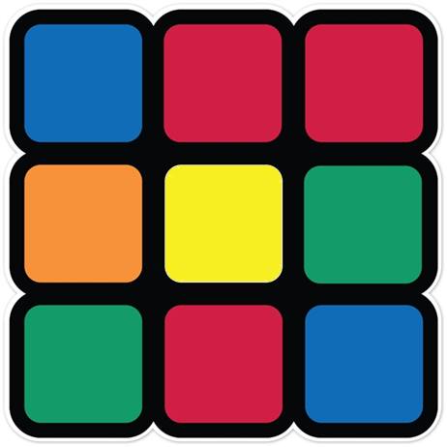
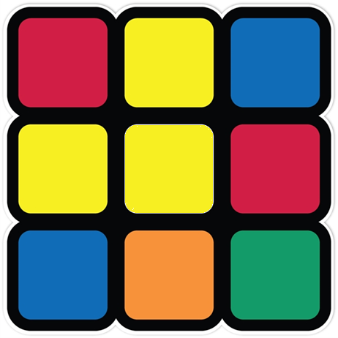
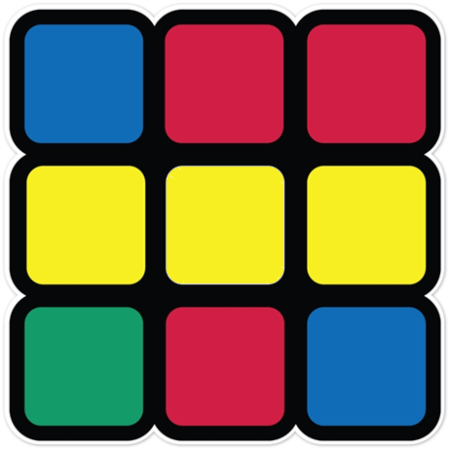
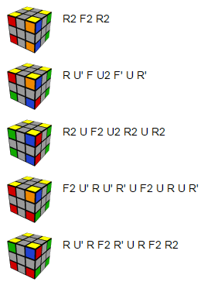
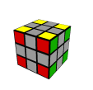
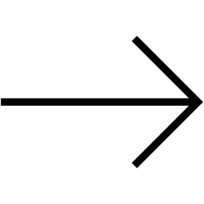
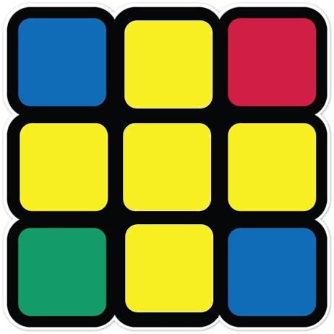
ALGORITMUS
Kezdő módszer – Layer by Layer/Sorról sorra
Ortega módszer – Corner First/Sarkok elősször
Lehetséges helyzetek a sárga keresztnél
Lehetséges helyzetek a sarkok megoldásánál
Így oldjuk meg:
F R U R’ U’ F’
Cél:
F – Front / Eleje B – Back /Hátulja U – Up / Teteje D – Down / Alja L – Left / Bal R – Right / Jobb
Cél:
Notes:
A rubik kocka kirakási módszereit két nagy csoportba sorolhatjuk. Az egyik a kezdő módszer, amikor sorról sorra haladva rakjuk ki a kockát. Ahogy látható is a haladó és a kezdő módszer között az fő különbség, hogy amíg a kezdőnél több problémára egy algoritmust használunk, addig a haladónál minden lehetséges helyzethez társítunk egy algoritmust, jelen esetben 5 különbözőt. Én az algoritmus összeállítására az Ortega módszert használtam, tehát egy haladóbb módszert. Miért? Mert helyettünk úgy is az okostelefon fog dolgozni az algortimus összeállításakor, tehát nyugodtan használható valamilyen összetettebb sok lépésből álló módszer is.

Slide 15
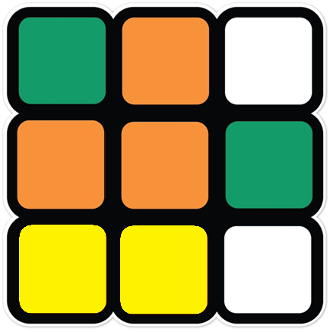
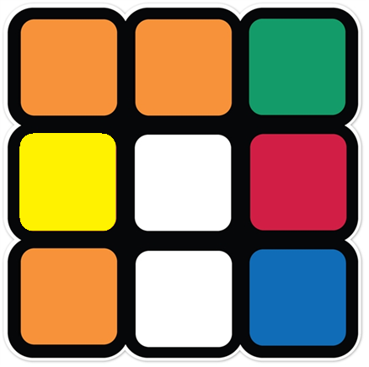
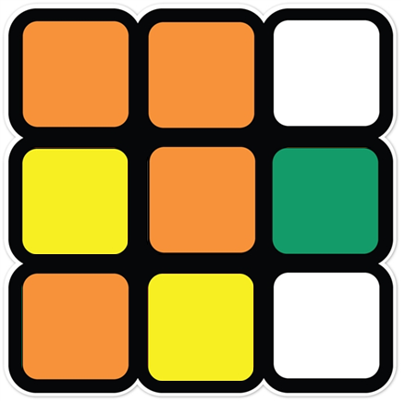
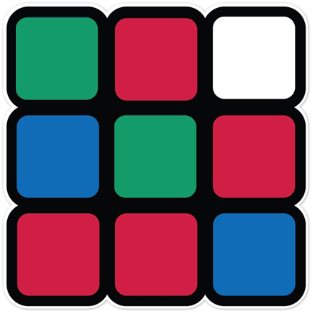
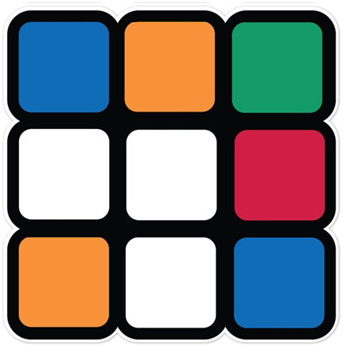
ALGORITMUS
Forgatás előtt:
1.
4.
2.
5.
1.
3.
3.
2.
6.
6.
4.
2.
4.
3.
7.
9.
5.
5.
7.
Után:
1.
6.
8.
5.
8.
8.
4.
9.
7.
6.
9.
Notes:
Minden oldalhoz kapcsolódik egy tömb, amiben tárolom az adott oldal kis négyzeteinek a színeit. Viszont egy forgatásnál 6 tömb összesen 20 eleme megváltozik, és ezt követnem kell és minden egyes forgatásnál rendeznem kell a tömböket. De hogyan?

Slide 16
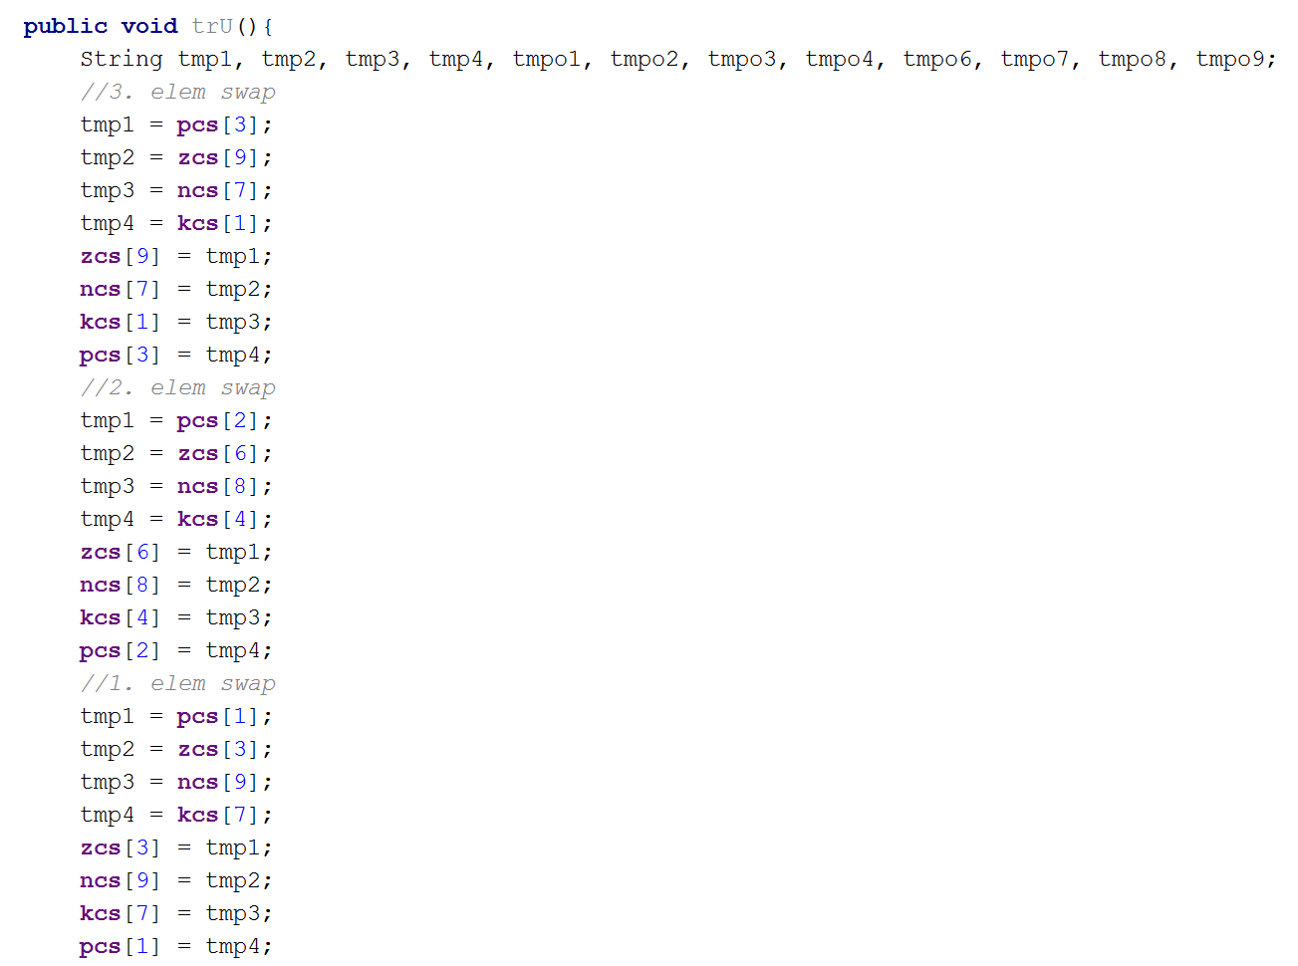
ALGORITMUS – TÖMB RENDEZÉS
Létrehozunk 12 „tmp” azaz temp, ideiglenes változót.
Egy oldal elfordításakor, az oldalon található 9 elemből 8 változik, mivel a középső mindig fix.
Megfigyeljük, melyik elem melyik helyére fog átrendeződni. A szükséges értékeket a tmp változókba rakjuk. Ezek az ideiglenes tárolók azért kellenek, hogy a tömbök elemei helyett tudjanak cserélni.
Ebben a kódrészletben csak az oldal „körüli” elemek rendezése látható. Csak az a 3 elem változtatja helyét, amelyet tulajdonképpen megfogunk, amikor egy oldalt elfordítunk a Rubik kockán.
Notes:
Az előző dián az animáción látható, hogyan változnak a különböző oldalak színei és ha programozói szempontból nézünk rá akkor tulajdonképpen tömböket kell látnunk, minden oldalhoz egyet. A fent látható kódrészlet azt az esetet mutatja be, amikor a kocka tetején fordítunk egyet az óramutató járásával megegyezően. Vegyünk a kezünkbe egy rubik kockát és jól figyeljük meg mi változik ilyenkor. A fenti kódrészlet megértése után hasonlóan megoldható a további 8 elem átrendezése is.

Slide 17
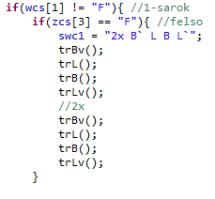
ALGORITMUS
Összes lehetséges kombináció:
56 különböző algoritmus
Notes:
Az Ortega módszer legelső lépése a négy fehér sarokkocka helyre rakása. Csak azokra az elemekre kell koncetráltunk ami a képen is látható, a többi most nem érdekes. A bal felső sarokkockát ellenőrizzük elősször, viszont egy sarokkocka 14 különböző helyen lehet.

Slide 18
ALGORITMUS
If feltétellel végig vizsgáljuk, hogy melyik sarkon (és az melyik oldalhoz tartozik) találunk fehér színt. Első lépésként leellenőrizzük, hogy pl. a fehér oldal bal felső sarkában fehér szín van-e. Az a célunk, hogy az legyen, szóval ha ez a feltétel igaz, akkor lépünk is tovább.
Ha nem fehér színt találunk ott, akkor tovább kell keresgélnünk. A fehér és zöld oldalt 2 sarokkocka és 1 élkocka határolja. Az előbb a fehér oldal bal felső elemét vizsgáltuk, most megnézzük az a sarokkocka többi elemét is.
Ha igen, akkor felállítjuk hozzá a megfelelő algoritmust amit egy string változóban tárolunk.
Minden algoritmus elvégzése után a tömbök elemei megváltoznak, mivel forgatjuk a kocka oldalait. Ezért a tömbök rendezését ajánlott külön függvényként megírni, hogy azt szükség esetén csak meg kelljen hívnunk.
algoritmus – egymás utáni forgatások a kockán.

Slide 19
ÖSSZEGZÉS
Mit tanultunk meg?
Hogyan lehet színt érzékelni az okostelefonunk kamerájával
Különböző intervallumok összeállítása (RGB, HSV)
Rubik kocka kirakási módszerek
Tömbök rendezése
Algoritmusok készítése, összeállítása
A kész applikáció letölhető a következő linken:https://play.google.com/store/apps/details?id=aws.rubi

Slide 20
FELHASZNÁLT IRODALOM
Könyvek:
Ekler Péter, Fehér Marcell, Forstner Bertalan, Kelényi Imre
Android-alapú szoftverfejlesztés, Szak Kiadó Kft., 2012
Angster Erzsébet
Objektumorientált tervezés és programozás, 4KOR Bt., 2003
Ortega metódus: http://rubikscube.info/ortega.php
RGB és HSV: http://www.rapidtables.com/convert/color/rgb-to-hsv.htm

Slide 21
KÖSZÖNÖM A FIGYELMET!

